Slide 1
Організаційно-педагогічні засади практичної підготовки майбутнього вчителя початкових класів

Slide 2
ПРАКТИКА?
Етимологія слова:
запозичено з грецької мови через середньолатинську (слат. practica «практика»);
гр. πρακτική «практичне знання, уміння» виникло внаслідок скорочення словосполучення πρακτική επιστήμη «тс.», де πρακτική як форма жін. р. від πρακτικός «діяльний, активний» пов’язане з дієсловом πράσσω «роблю, виконую», разом з πέρνημι «вивожу на продаж, продаю», спорідненим з дірл. renim «продаю».
Лексичне значення:
Застосування і закріплення теоретичних знань учнів та студентів на виробництві.

Slide 3
Практична підготовка студентів є обов'язковим компонентом професійної підготовки.
Проходження такої підготовки необхідне для здобуття кваліфікаційного рівня та має на меті набуття студентами професійних умінь і навичок.

Slide 4
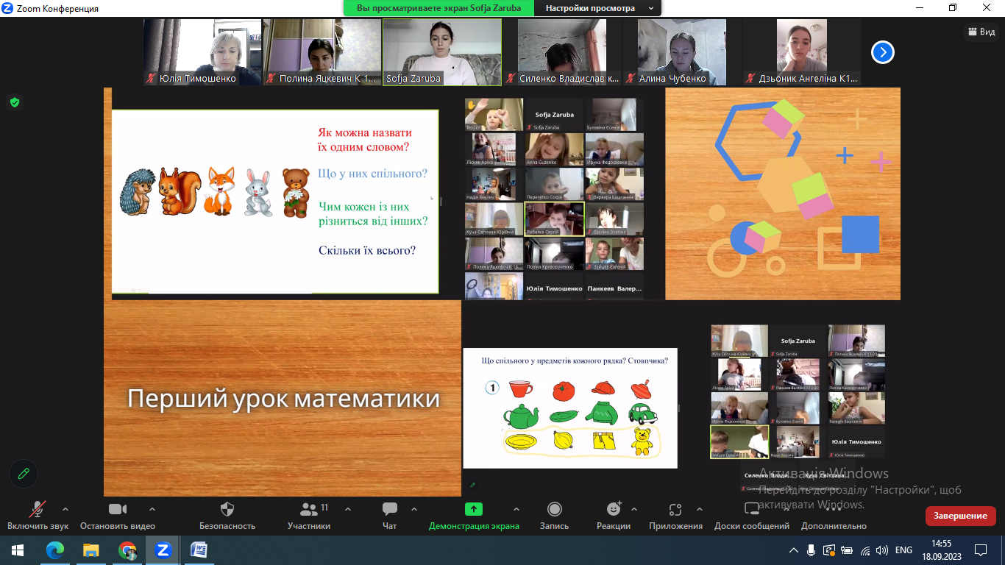
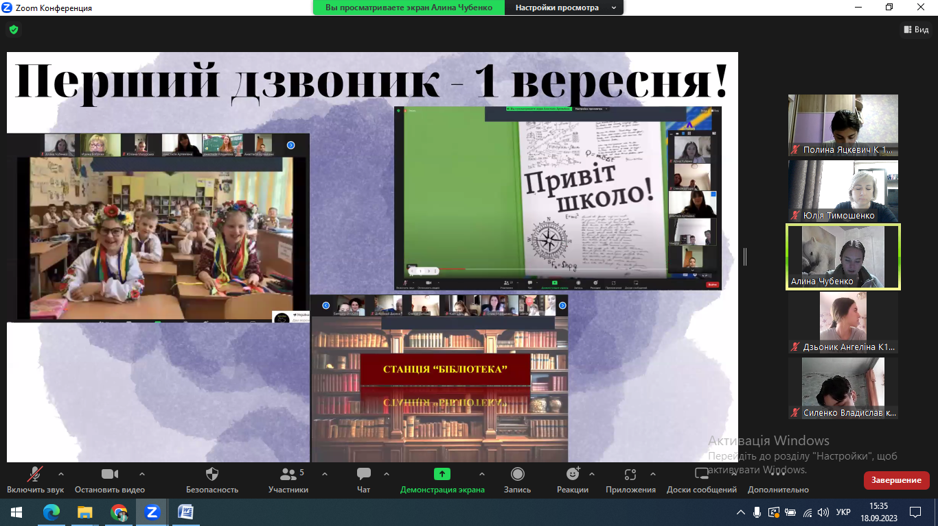
Діяльність студентів під час педагогічної практики є аналогом професійної діяльності вчителя, адекватна змісту і структурі педагогічної діяльності, організовується в реальних умовах школи.
Вона характеризується тим же розмаїттям відносин (з учнями, їхніми батьками, учителями, студентами) і функцій, що й діяльність учителя, тому ця діяльність повинна ґрунтуватися на професійних знаннях, спиратися на певний теоретичний фундамент.

Slide 5
Практика майбутніх учителів здійснюється на основі «Положення про проведення практики студентів вищих навчальних закладів України» (затверджено наказом Міністерства освіти України від 08.04.1993р. № 93), «Положення про організацію навчального процесу у вищих навчальних закладах» (затверджено наказом Міністерства освіти України від 02.06.1993 р. № 161), Положення про організацію та проведення практики у Відокремленому структурному підрозділі «Економіко-правничий фаховий коледж Запорізького національного університету» та інших нормативних документів, що реґламентують практичну підготовку майбутніх фахівців.

Slide 6
Мета і завдання педагогічної практики.
Педагогічна практика у своїй неперервності та наступності є невід'ємною складовою підготовки кваліфікованих фахівців. Від рівня професіоналізму, педагогічної майстерності, особистих якостей студентів, їхньої підготовленості до праці в освітніх закладах, залежить статус і авторитет усіх ланок системи освіти держави, перспективи її подальшого розвитку.
Мета професійно-педагогічної практики полягає у формуванні професійних умінь і особистісних якостей фахівця гуманістичної спрямованості й оволодіння ним видами педагогічної діяльності.
Основними загальними завданнями педагогічної практики є:
виховання професійно значущих якостей особистості вчителя, потреби у педагогічній самоосвіті;
виховання стійкого інтересу й любові до професії вчителя;
закріплення, поглиблення і збагачення суспільно-політичних, психолого-педагогічних і спеціальних знань у процесі їх використання під час вирішення конкретних педагогічних задач;
формування і розвиток професійних умінь і навичок;
вироблення творчого, дослідницького підходу до педагогічної діяльності;
ознайомлення із сучасним станом навчально-виховної роботи в загальноосвітній школі, а також із передовим педагогічним досвідом;
надання допомоги навчально-виховним установам у вирішенні завдань виховання учнів.

Slide 7
Урок
Теорія
Уміння
Знання
Лекції
Дія
Семінар
Компетентності
Захід
Навички
Аналіз

Slide 8
До системи педагогічної практики включаються такі її види:
— навчальна практика;
— виробнича практика.
Навчальна практика.
Мета педагогічної практики:
набуття здобувачами освіти досвіду практичної педагогічної діяльності,
формування компетентності майбутнього фахівця,
удосконалення практичних навичок і вмінь за фахом для прийняття самостійних рішень в умовах професійної діяльності,
становлення професійної спрямованості майбутнього учителя початкової школи,
удосконалення професійних компетенцій організації і проведення освітнього процесу та виховного процесу в початкових класах Нової української школи.
Виробнича практика
Метою виробничої практики є оволодіння здобувачами освіти сучасними методами, формами організації та освітнього процесу у початковій школі, формування у них, на базі одержаних у вищому навчальному закладі знань, професійних умінь і навичок для прийняття самостійних рішень під час конкретної роботи в сучасних реальних умовах, виховання потреби систематично поновлювати свої знання та творчо їх застосовувати у практичній діяльності.

Slide 9
Етапи практики
1. Підготовчий | Знайомство з програмою практики і вимогами до оформлення її результатів. Рішення організаційних питань.
2. Виробничий | Знайомство з умовами проходження практики. Виконання програми практики.
3.Підсумковий | Підготовка звіту з практики. Підбиття підсумків практики.

Slide 10
Види практики для спеціальності 013 “Початкова освіта”
Навчальна педагогічна практика |  |  | Виробнича педагогічна практика
Практика позанавчальної виховна робота | Пробні уроки та заняття | Перші дні дитини в школі

Slide 11
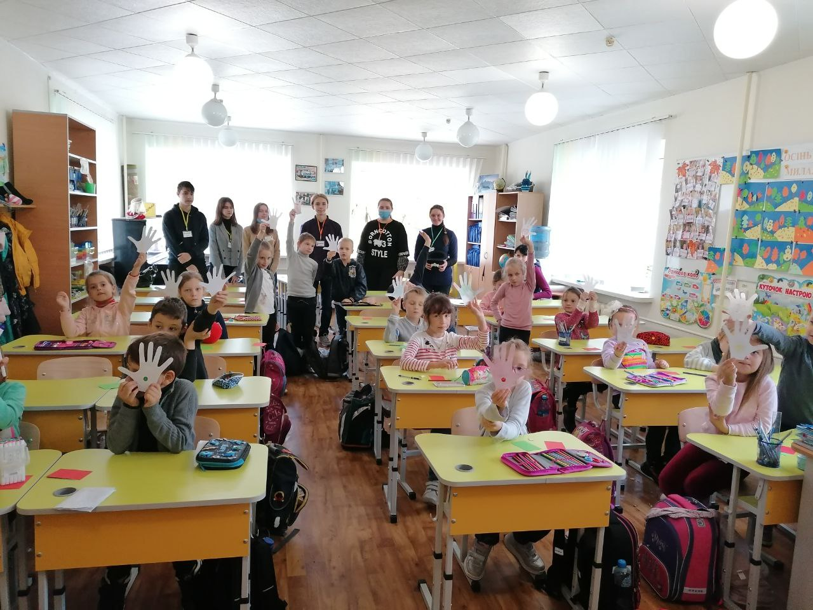
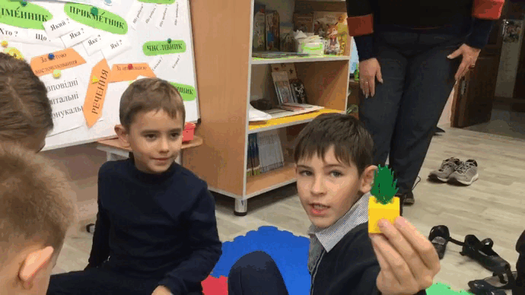
ПОЗАНАВЧАЛЬНА ВИХОВНА РОБОТА
Головною метою практики з позанавчальної виховної роботи є оволодіння студентами вміння проводити позакласні заходи, виховну роботу з дітьми в групі продовженого дня.
Завдання практики:
оволодіння практикантами вмінням вести позанавчальну виховну роботу з дітьми в класі відповідно до сучасних вимог;
накопичення уявлень про характер і зміст позанавчальної виховної діяльності і функціональні обов’язки вчителів, класних керівників;
вивчення специфіки організації позакласної виховної роботи в закладах загальної середньої освіти;
оволодіння технологіями всебічного розвитку кожного учня, методами і прийомами вивчення вікових та індивідуальних особливостей учнів, класного колективу.

Slide 12
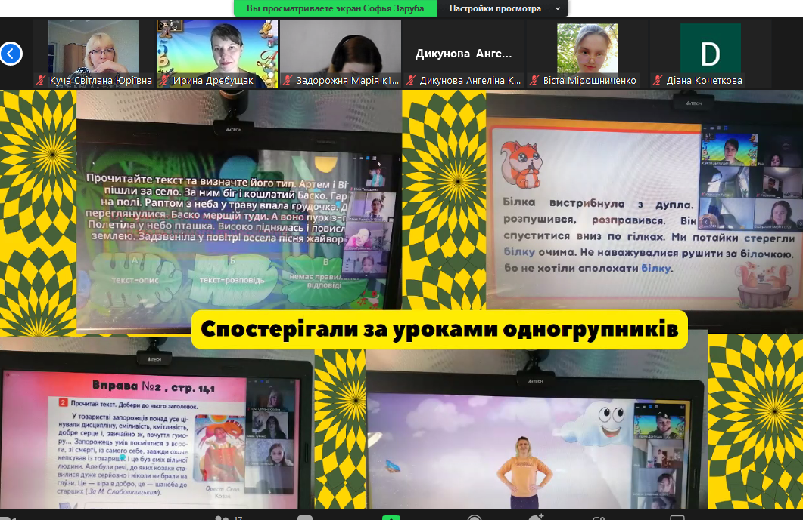
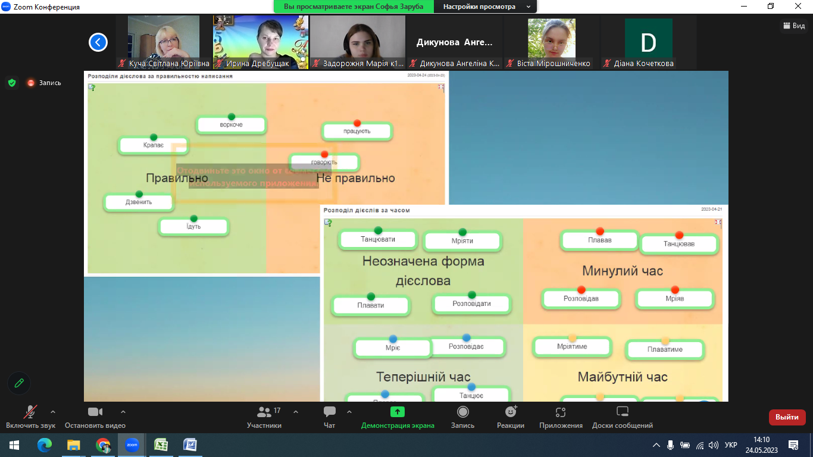
Практика Пробних уроків та занять
Метою навчальної педагогічної практики пробних уроків та занять є: вироблення у здобувачів освіти професійних умінь і навичок організації і проведення освітнього процесу в початкових класах Нової української школи.
Завданнях практики:
формування умінь і навичок спостереження за освітнім процесом в Новій українській школі та аналіз його результатів;
оволодіння методами, прийомами і засобами проведення уроків різних типів, занять, інтегрованих та бінарних уроків, уроків з міжпредметними зв’язками, використовуючи горизонтальні та вертикальні міжпредметні зв’язки;
вироблення навичок керівництва пізнавальною діяльністю школярів у відповідності до їх вікових і індивідуальних особливостей;
навчання творчому застосуванню на практиці знань, одержаних при вивченні психолого-педагогічних дисциплін і окремих методик;
оволодіння сучасними методами і прийомами проведення позакласних занять з предметів та виховних заходів.

Slide 13
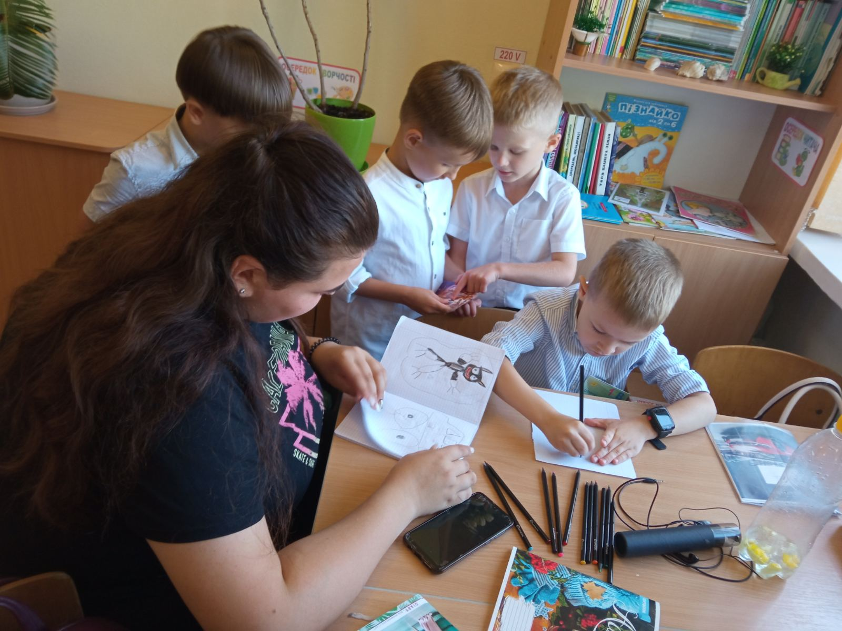
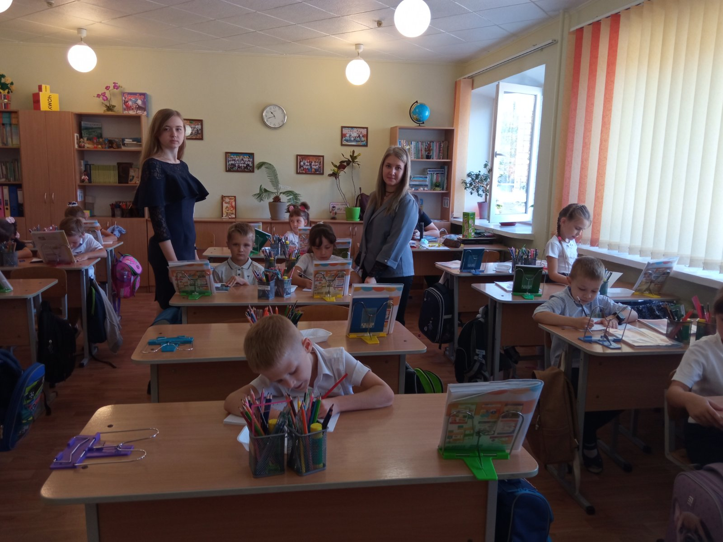
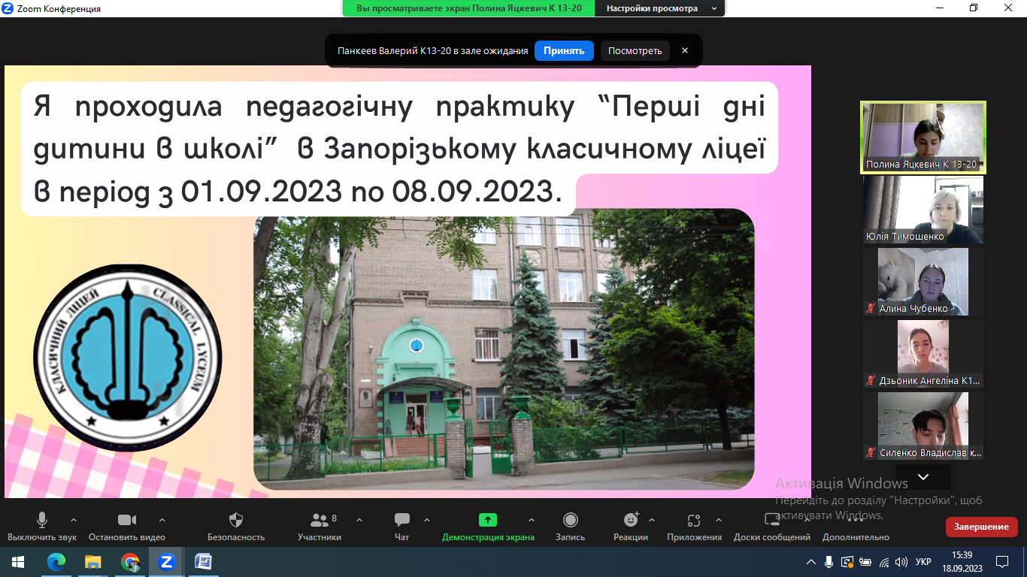
Перші дні дитини в школі
Головна мета навчальної практики «Перші дні дитини в школі» виду практики – ознайомлення студентів із своєрідністю періоду адаптації дитини до нових умов протягом першого тижня перебування її в школі, впровадженням концептуальних засад Нової української школи.
Завдання практики:
ознайомити з порядком і методикою комплектування перших класів;
організацією прийому дітей, проведенням свята знань у перший день;
ознайомити із змістом, організацією і методикою занять у перші дні навчання дітей, прийомами створення ефективного шкільного середовища;
показати своєрідність роботи з дітьми, які мають особливі освітні потреби, батьками першокласників.

Slide 14
Виробнича педагогічна практика
Метою виробничої педагогічної практики є оволодіння здобувачами освіти сучасними методами, формами організації освітнього процесу у початковій школі, формування у них, на базі одержаних у вищому навчальному закладі знань, професійних умінь і навичок для прийняття самостійних рішень під час конкретної роботи в сучасних реальних умовах, виховання потреби систематично поновлювати свої знання та творчо їх застосовувати у практичній діяльності.
Завдання практики:
оволодіння уміннями і навичками освітньої діяльності вчителя-класовода;
ознайомлення з умовами діяльності школи, педагогічним колективом, матеріальним забезпеченням освітнього процесу;
формувати вміння і навички спостерігати освітній процес та аналізувати його результати;
ознайомлення із системою планування освітнього процесу школи, системного планування виховної роботи;
психолого-педагогічне вивчення учнів (особових справ, класного журналу, щоденників);
ознайомлення з роботою шкільної команди вчителів початкових класів, педагогічної ради.

